Slide 1


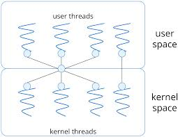
Universidad Tecnológica Nacional Sistemas Operativos Profesora: Ing. Marcela Nardiello
Planificación de Procesos e Hilos

Slide 2
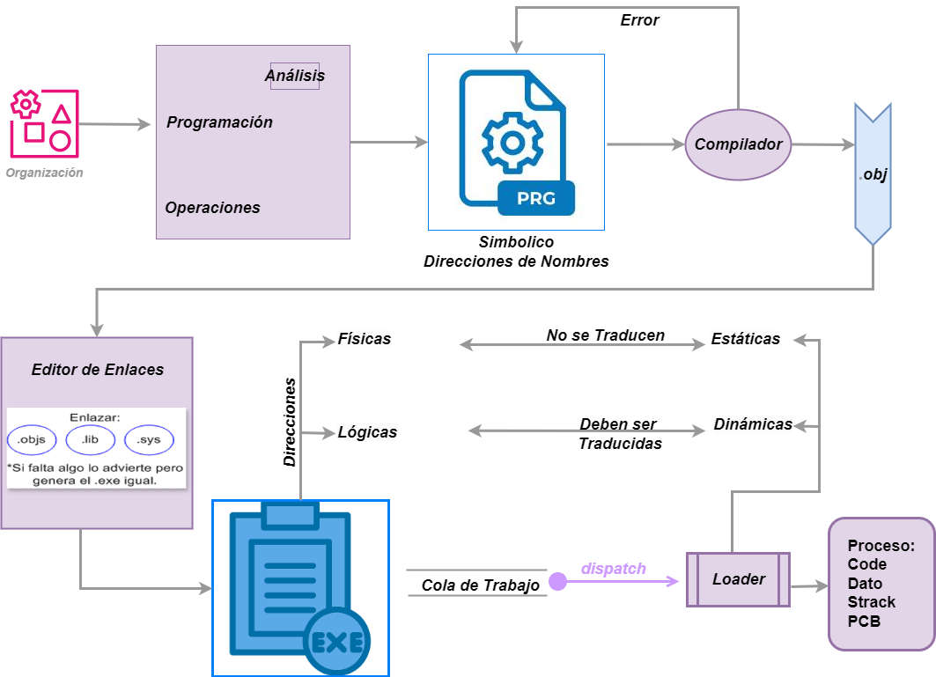
De Programas a Procesos
Notes:
Direcciones de nombre se escriben el un lenguaje fuente.
Copilador: Interpretar letra por letra, palabra por palabra y oración por oración. Si hay errores vuelve al .prg
.Obj: Lenguaje de maquina . Tiene direcciones relativas la origen.
Las direcciones relativas al origen son útiles porque permiten que un programa acceda a datos almacenados de manera flexible, independientemente de la dirección absoluta de memoria.
Un "editor de enlaces" es un tipo de software utilizado en el desarrollo de software para vincular o enlazar programas con bibliotecas externas, módulos o recursos necesarios para su ejecución. Este proceso se conoce como "enlazado" o "vinculación".
El editor de enlaces se encarga de realizar varias tareas durante este proceso, incluyendo:
Resolución de símbolos: Asocia los nombres de las funciones o variables utilizadas en el programa con las ubicaciones de memoria reales donde se encuentran definidas esas funciones o variables.
Vinculación de bibliotecas: Agrega las bibliotecas necesarias al programa para que pueda acceder a las funciones y recursos definidos en esas bibliotecas.
Resolución de referencias externas: Cuando un programa hace referencia a una función o variable que está definida en otro archivo, el editor de enlaces se encarga de encontrar y vincular esas referencias externas.
Generación de archivos ejecutables o bibliotecas compartidas: Una vez completado el proceso de enlazado, el editor de enlaces puede generar el archivo ejecutable final o la biblioteca compartida que puede ser utilizado por otros programas.
Ejecutable: El código ejecutable, a menudo llamado simplemente "ejecutable", es un archivo binario que contiene instrucciones de máquina específicas para un procesador particular, junto con datos y otros recursos necesarios para que un programa informático se ejecute en un sistema operativo específico. Este archivo es el resultado final del proceso de desarrollo de software que incluye la escritura del código fuente, la compilación y el enlazado.
Dispatcher: Se encarga de crear, modificar y actualizar el contexto asociado a un proceso para facilitar su pasaje entre los diferentes estados.
Forma parte del núcleo del S.O
Loader: En informática, un "loader" (cargador en español) es un programa o componente del sistema operativo que carga y prepara un programa ejecutable en la memoria RAM para su posterior ejecución. El loader es responsable de leer el archivo ejecutable desde el almacenamiento de datos (como un disco duro) y transferirlo a la memoria RAM, donde el procesador de la computadora puede ejecutarlo.
El proceso de carga implica varias tareas, como la asignación de espacio de memoria para el programa, la resolución de símbolos, la configuración del entorno de ejecución y la transferencia del control al punto de inicio del programa. Dependiendo del sistema operativo y del tipo de archivo ejecutable, el loader puede realizar estas tareas de diferentes maneras.
Proceso: En el contexto de la informática y los sistemas operativos, un "proceso" se refiere a un programa en ejecución. Cuando un programa se ejecuta en un sistema informático, el sistema operativo crea un proceso para ese programa. Este proceso contiene la información necesaria para ejecutar el programa, como el código del programa, sus datos, el estado de la CPU, los registros de la CPU y otros recursos asociados.
Cada proceso tiene su propio espacio de memoria, lo que significa que los datos y el código de un proceso no pueden ser accedidos directamente por otros procesos. Esto proporciona aislamiento y seguridad entre los procesos en ejecución en un sistema operativo. Además, el sistema operativo asigna recursos como tiempo de CPU, memoria y dispositivos de E/S a cada proceso de manera justa y eficiente.

Slide 3


Empecemos a pensar…
Un proceso Contiene:
Contador de programa
Registro del procesador
Pila del proceso (Datos Temporales, Sección de Datos)
Acumulador de Memoria.
HEAP
¿Qué es un proceso?
¿Por qué motivo/s pensás que es necesario crear un proceso nuevo?
¿Quién se encarga de la creación de proceso nuevo?

Slide 4
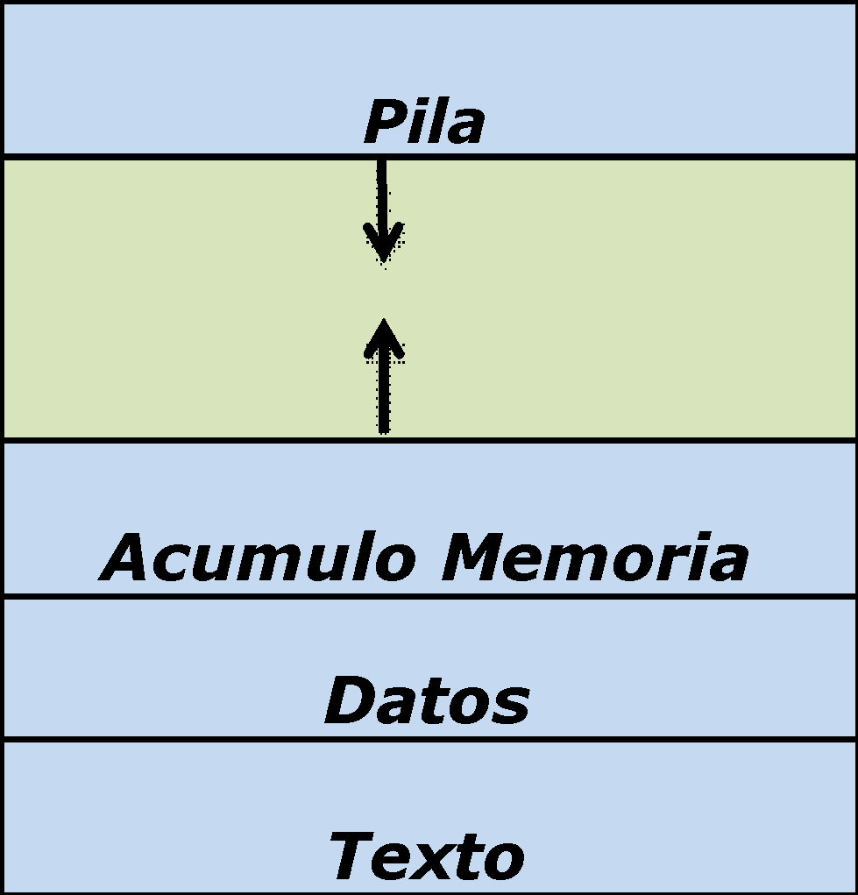
Proceso en Memoria
Datos Temporales.
Sección de Datos.
Parte ordenada
Heap: Memoria Asignada Dinámicamente al proceso.
Malloc / Free

Slide 5
Proceso en Memoria
0
100
 | Distribuidor
5000
 | Proceso A
8000
12000 | Proceso B
 | Proceso C
Contador de Programa
8000 .
8000 Dirección de comienzo del Proceso B.

Slide 6
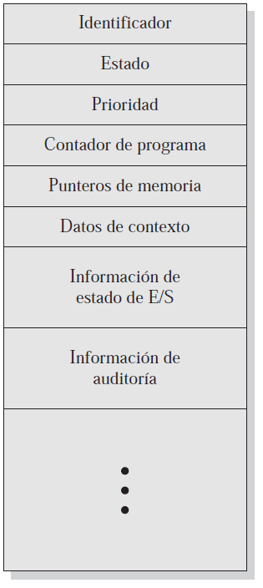
¿Cómo identifica y trabaja con el proceso el SO?
Process Control Block (PCB)
Residente en Memoria Principal (RAM) durante la vida del proceso
Herramienta clave para que un SO provea Multiprocesamiento
Contiene la información del contexto actual del proceso
Proceso
Código del programa + Datos + PCB + Pila
Notes:
La PCB (Control Block Process, por sus siglas en inglés) o Bloque de Control de Proceso, es una estructura de datos utilizada por el sistema operativo para representar y administrar información sobre un proceso en un sistema informático. Cada proceso en ejecución en un sistema operativo tiene su propia PCB asociada que contiene información vital sobre ese proceso. Esta información es esencial para que el sistema operativo pueda administrar y programar la ejecución de los procesos de manera eficiente.
La PCB de un proceso típicamente contiene la siguiente información:
Identificación del proceso: Un identificador único del proceso, como el PID (Identificador de Proceso) asignado por el sistema operativo.
Estado del proceso: Indica el estado actual en el que se encuentra el proceso, como en ejecución, listo, bloqueado, etc.
Información de la programación: Información sobre la prioridad del proceso, el tiempo de ejecución restante, el tiempo de CPU utilizado, el tiempo de espera, etc.
Información de la memoria: Esta sección contiene detalles sobre la asignación de memoria para el proceso, como la dirección base, límites de tamaño, registros de segmento, etc.
Información de recursos: Información sobre los recursos asignados al proceso, como archivos abiertos, dispositivos de E/S utilizados, semáforos, señales, etc.
Contexto de ejecución: Contiene el contexto de ejecución del proceso, incluyendo los valores de los registros de la CPU, el contador de programa, el puntero de pila, etc. Esta información se utiliza para guardar y restaurar el estado del proceso cuando se produce un cambio de contexto, por ejemplo, cuando se produce una conmutación de procesos.
En resumen, la PCB de un proceso es una estructura de datos fundamental utilizada por el sistema operativo para administrar y controlar la ejecución de los procesos en un sistema informático. Contiene información vital sobre el estado, los recursos y el contexto de ejecución de un proceso en particular.

Slide 7
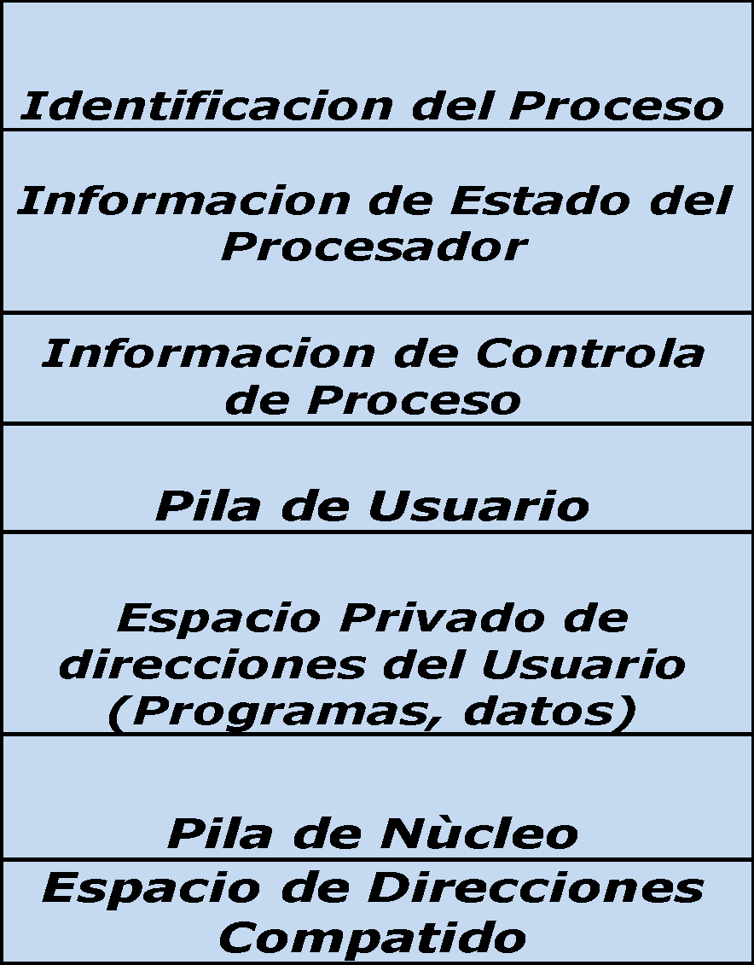
Imagen de un proceso
Boque de Control de Proceso
Estado del Proceso.
Contador de Programa: Indica la dirección de la siguiente instrucción.
Registro de la CPU: Varia entre numero y tipo
Información de Planificación de la CPU.
Información de la gestión de Memoria:(Registro base/limite, Tabla de pagina/ segmento)
Información Contable: (Cantidad de CPU, Limite de tiempo asignados)
Información del Estado de E/S: (Lista de dispositivos de E/S, Lista de Archivos abiertos).

Slide 8




Ejecución de Procesos
Multiprogramación
RAM
Procesamiento
Monoprocesamiento
Multiprocesamiento
Procesamiento distribuido
Notes:
La multiprogramación es una técnica utilizada en sistemas operativos para mejorar la eficiencia y el rendimiento de un sistema informático permitiendo que múltiples procesos se ejecuten simultáneamente en la CPU. Esta técnica aprovecha el tiempo de inactividad de la CPU que ocurre cuando un proceso está esperando que se complete una operación de E/S (Entrada/Salida) u otro evento, permitiendo que otros procesos se ejecuten durante este tiempo.
La multiprogramación se basa en la premisa de que no todos los procesos están activos en todo momento y que la CPU no debe permanecer inactiva si hay otros procesos listos para ejecutarse. Al permitir que varios procesos se ejecuten en la CPU al mismo tiempo, se mejora la utilización de los recursos del sistema y se aumenta la capacidad de procesamiento.
Estos tres términos se refieren a diferentes enfoques para el procesamiento de tareas en sistemas informáticos. Aquí hay una explicación de cada uno:
Monoprocesamiento: También conocido como uniprocessing, se refiere a la ejecución de un solo proceso o tarea a la vez en un sistema informático. En un entorno de monoprocesamiento, la CPU (Unidad Central de Procesamiento) ejecuta un único hilo de instrucciones en un momento dado. Antes de ejecutar otro proceso, el sistema operativo debe esperar a que el proceso actual termine o entre en un estado de espera, como en una operación de E/S (entrada/salida).
Multiprocesamiento: El multiprocesamiento implica el uso de múltiples CPU o núcleos de procesamiento en un sistema informático para ejecutar múltiples procesos simultáneamente. Esto permite que varios procesos se ejecuten de manera concurrente, lo que mejora significativamente el rendimiento y la capacidad de respuesta del sistema. Los sistemas multiprocesador pueden ser simétricos (SMP), donde todas las CPUs tienen acceso a la misma memoria compartida, o asimétricos (AMP), donde algunas CPUs pueden tener roles específicos o privilegios en el sistema.
Procesamiento distribuido: El procesamiento distribuido implica la distribución de la carga de trabajo y los recursos de procesamiento en múltiples sistemas conectados en red. En lugar de depender de una sola máquina, las tareas se ejecutan en varias máquinas interconectadas, que pueden estar ubicadas en diferentes lugares geográficos. El procesamiento distribuido se utiliza para manejar cargas de trabajo pesadas, mejorar la redundancia y la tolerancia a fallos, y permitir la escalabilidad horizontal de sistemas.
En resumen, mientras que el monoprocesamiento se basa en una sola CPU para ejecutar una tarea a la vez, el multiprocesamiento implica el uso de múltiples CPUs para ejecutar múltiples tareas simultáneamente, y el procesamiento distribuido implica la distribución de tareas en múltiples sistemas interconectados en red. Cada enfoque tiene sus propias ventajas y se elige según las necesidades y requisitos específicos del sistema.

Slide 9
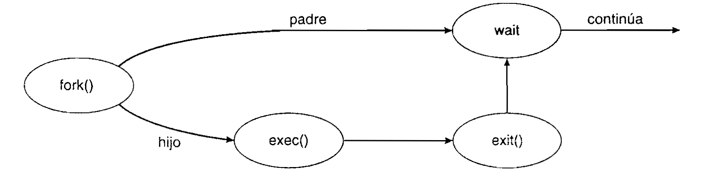
Operaciones sobre los Procesos
Cuando se crea un proceso se crea un hijo y este a su vez genera nuevos hijos, formando un árbol.
La función para crear un proceso es Fork()
Cuando se crea un hijo se utiliza la funcion fork() , el código de retorno de la función es CERO , esto indica que es hijo y al padre se el devuelve el identificador de proceso.
Notes:
La operación específica para crear un proceso varía según el sistema operativo que estemos considerando. Sin embargo, en términos generales, la creación de un proceso implica una llamada al sistema operativo desde un programa en ejecución. Esta llamada al sistema operativo solicita al sistema que cree un nuevo proceso y comience a ejecutar un programa específico.
En sistemas basados en Unix y Linux, la operación para crear un proceso generalmente implica el uso de la llamada al sistema fork() o clone(), seguida opcionalmente por una llamada a exec() para cargar y ejecutar un nuevo programa en el proceso hijo creado. Aquí hay un resumen de estos pasos:
Llamada a fork() o clone(): Esta llamada al sistema crea un nuevo proceso hijo que es una copia exacta del proceso padre, incluyendo el espacio de memoria y el estado del proceso. Sin embargo, el proceso hijo tiene un PID (Identificador de Proceso) diferente al del proceso padre.
Opcionalmente, llamada a exec(): Después de la llamada a fork() o clone(), el proceso hijo puede llamar a exec() para cargar y ejecutar un nuevo programa en su espacio de memoria. Esto reemplaza el programa y los datos del proceso hijo con los del nuevo programa, permitiendo que el proceso hijo realice una tarea diferente a la del proceso padre.
En sistemas basados en Windows, la creación de un proceso implica típicamente el uso de la función CreateProcess() o CreateProcessAsUser(). Estas funciones permiten crear un nuevo proceso y especificar el programa que se ejecutará en el nuevo proceso. Aquí hay un resumen de los pasos para crear un proceso en Windows:
Llamada a CreateProcess() o CreateProcessAsUser(): Esta función crea un nuevo proceso en el sistema y especifica el programa que se ejecutará en el nuevo proceso, así como los parámetros de inicio del programa.
El sistema operativo carga y ejecuta el programa especificado en el nuevo proceso: Una vez que se ha creado el proceso, el sistema operativo carga el programa especificado en el nuevo proceso y comienza a ejecutarlo.
En ambos sistemas operativos, después de la creación del proceso, el sistema operativo se encarga de inicializar las estructuras de datos necesarias para representar el nuevo proceso, asignar recursos como la memoria y los dispositivos de E/S, y transferir el control al nuevo proceso para que comience su ejecución.
La diferencia entre un "proceso" y un "hijo" se relaciona con la relación de parentesco entre procesos en un sistema operativo.
Proceso:
En informática, un proceso es una instancia en ejecución de un programa de software.
Un proceso puede ser un programa de usuario, como un procesador de texto o un navegador web, o puede ser un programa del sistema, como un servicio del sistema operativo.
Cada proceso tiene su propio espacio de memoria y recursos asignados, como archivos abiertos, identificador de proceso (PID), etc.
Un proceso puede crear nuevos procesos, llamados procesos secundarios o "hijos".
Hijo (o proceso hijo):
Un proceso hijo es un proceso que ha sido creado por otro proceso, llamado proceso padre.
Los procesos hijos comparten ciertas características y recursos con el proceso padre, como el entorno de ejecución y los archivos abiertos, pero tienen su propio espacio de memoria.
Los procesos hijos pueden ser creados para realizar tareas específicas o para dividir el trabajo entre varios procesos.
Los procesos hijos pueden ser controlados y gestionados por el proceso padre, y pueden comunicarse con él a través de mecanismos de IPC (Inter-Process Communication) proporcionados por el sistema operativo.

Slide 10
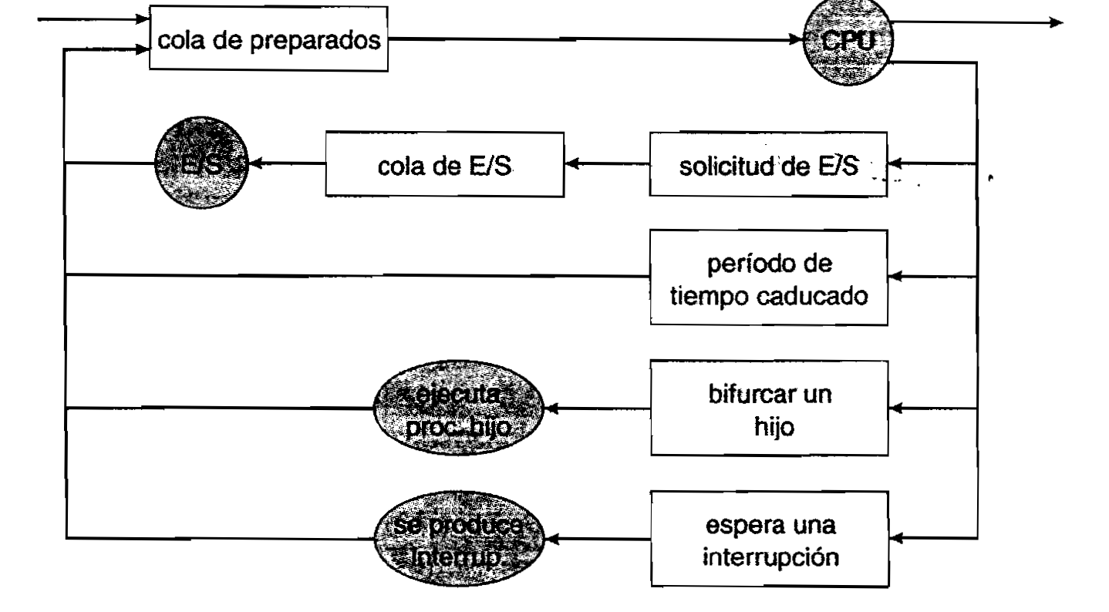
Modelos de Colas
CPU
E/S
Sale de la CPU
Ejecutar proceso Hijo
Se Produce Interrup.

Slide 11
Términos importantes
Control de Procesos: es una función fundamental del sistema operativo que implica la gestión y supervisión de los procesos en ejecución en un sistema informático. Esta gestión se lleva a cabo mediante una variedad de técnicas y políticas diseñadas para garantizar un uso eficiente de los recursos del sistema y un funcionamiento ordenado de los procesos.
Cambio de Contexto: Cuando se cambia el proceso que posee la CPU se debe guardar su contexto de ejecución para luego poder reanudarlo en el lugar interrumpido.
El cambio de contexto puede tener como objetivo:
Ejecutar otro proceso.
Atender una interrupción (ejecutará el interrupt handler).
Ejecutar una syscall
El tiempo que dura un cambio de contexto es un gasto extra; es necesario para poder ejecutar procesos pero durante el mismo el sistema no hace ningun trabajo útil (para el usuario) Por lo tanto:
Este tiempo es considerado OVERHEARD.
Se debe minimizar

Slide 12
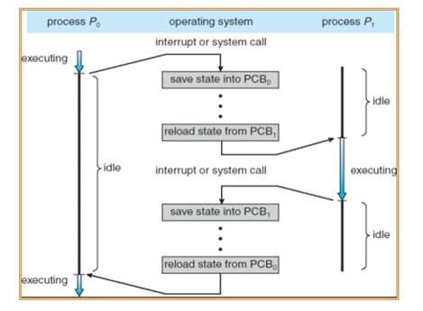
Cambio de Contexto
Overhead
Overhead

Slide 13
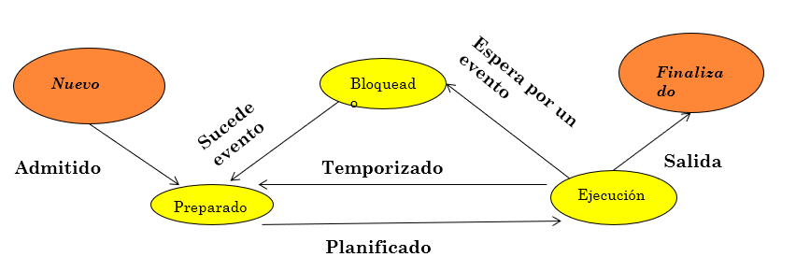
Términos importantes
Cambio de Modo: El cambio de modo en los procesos se refiere a la transición que ocurre cuando un proceso pasa de ejecutarse en modo usuario a modo kernel, o viceversa.
Cambio de Estado: El cambio de estado de un proceso en un sistema operativo es una transición de un estado a otro que ocurre en respuesta a ciertos eventos o acciones realizadas por el proceso o el sistema operativo.
Terminar Proceso Estado: Terminar un proceso en un sistema operativo es una acción que implica detener la ejecución del proceso y liberar los recursos asociados a él.

Slide 14
Cambio de Contexto
1 Process switch
2 Context switch ( se guarda el ctx de un proceso y se restaura el de otro)
2 Context switch
1 Process switch (Se puede elegir al mismo proceso, ejecutar una syscall, atender una interrupción)
1 Mode switch
1 Context switch (paso de ejecutar un proceso de usuario a ejecutar el SO o viceversa)
1 Context switch
1 Mode switch (puede ocurrir una interrupción cuando ya estoy atendiendo una)

Slide 15
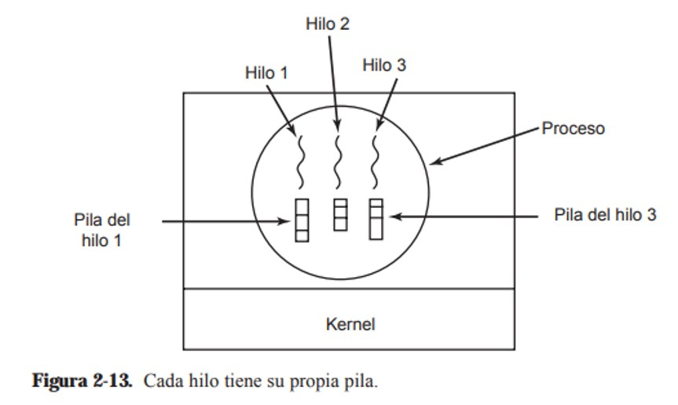
Procesos e Hilos
Los procesos y los hilos son dos conceptos fundamentales en la programación concurrente y paralela. Aunque ambos están relacionados con la ejecución de tareas en un sistema informático.
Un Proceso Tradicional (o proceso Pesado) tiene un espacio de Direcciones y una sola Hebra de control.
Una Hebra es una unidad básica de utilización de la CPU.
Comprende:
ID de Hebra
Contador de Programa.
Conjunto de Registros
Pila.
Comparte con otras Hebras que
pertenecen al mismo procesos:
Sección de Código.
Sección de Datos.
Recursos del S.O
(archivos Abiertos- señales)

Slide 16
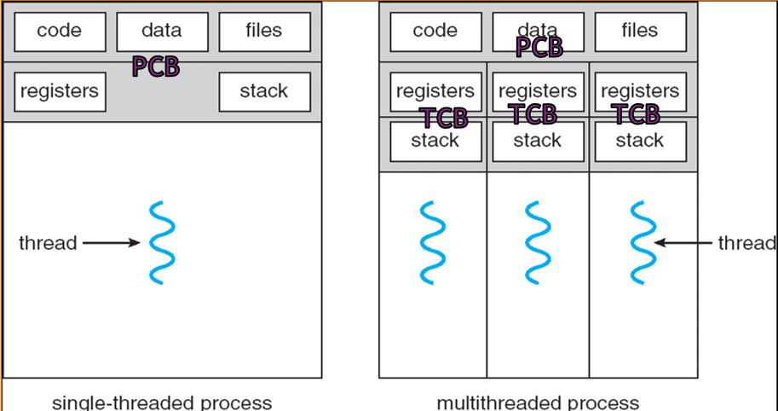
Procesos e Hilos
En los S.O tradicionales, cada proceso tiene un espacio de direcciones y un solo hilo de control.Varios hilos de control en un mismo espacio de direcciones que se ejecutan en cuasi- paralelo como si fueran procesos (casi) separados (excepto por el espacio de direcciones compartido) .
Principales razones de tener hilos:
Muchas aplicaciones desarrollan varias actividades a la vez.
Algunas de ellas pueden bloquearse de vez en cuando.
Son mas fáciles de crear y destruir (mas rápidos)

Slide 17
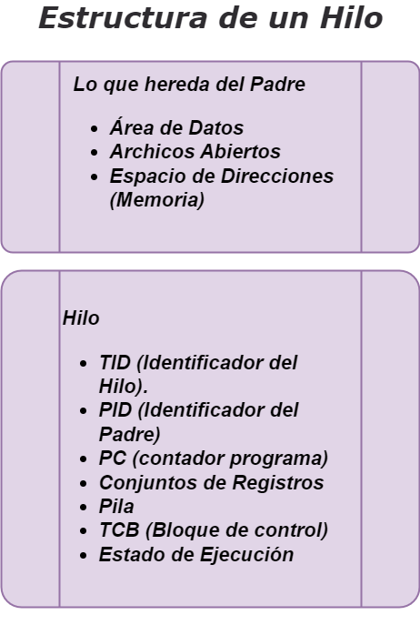
Procesos e Hilos
Los hilos son procesos livianos.
Un proceso puede tener varios hilos.
Un hilo sólo puede pertenecer a una tarea.
Comparten el mismo espacio de direcciones entre los hilos del proceso.
Al compartir recursos, pueden comunicarse sin usar mecanismo de comunicación.
La comunicación de contexto es más rápida
No hay protección entre hilos. Un hilo puede escribir en la pila de otro del mismo proceso.
Notes:
Diferencias
Procesos:
Un proceso es un programa en ejecución en el sistema operativo.
Cada proceso tiene su propio espacio de memoria, que incluye el código ejecutable, los datos y la pila de llamadas.
Los procesos son independientes unos de otros y están aislados, lo que significa que no comparten la memoria ni otros recursos directamente.
Los procesos se crean utilizando llamadas al sistema específicas y tienen su propio identificador de proceso (PID).
Los procesos pueden comunicarse entre sí a través de mecanismos de IPC (Inter-Process Communication), como tuberías, colas de mensajes o memoria compartida.
Los procesos tienen un mayor costo de creación y administración en comparación con los hilos debido a su aislamiento y la necesidad de asignar recursos separados para cada proceso.
Hilos:
Un hilo es una unidad básica de ejecución dentro de un proceso.
Todos los hilos dentro de un proceso comparten el mismo espacio de memoria, incluido el código, los datos y los recursos del proceso.
Los hilos comparten recursos de manera más eficiente que los procesos, ya que no requieren la creación de un nuevo espacio de memoria.
Los hilos pueden comunicarse entre sí directamente a través de variables compartidas o pueden coordinarse mediante mecanismos de sincronización como semáforos o cerrojos.
Los hilos son más ligeros en términos de creación y conmutación en comparación con los procesos, ya que comparten recursos y contexto de ejecución.
Sin embargo, los hilos pueden ser más propensos a errores y condiciones de carrera debido a su compartición de recursos, lo que requiere una gestión cuidadosa de la concurrencia.
En resumen, la principal diferencia entre procesos e hilos radica en su nivel de aislamiento y compartición de recursos. Los procesos son independientes y tienen su propio espacio de memoria, mientras que los hilos comparten el mismo espacio de memoria dentro de un proceso. La elección entre procesos e hilos depende de los requisitos específicos de la aplicación, incluida la necesidad de aislamiento, la eficiencia en el uso de recursos y la complejidad de la concurrencia.

Slide 18
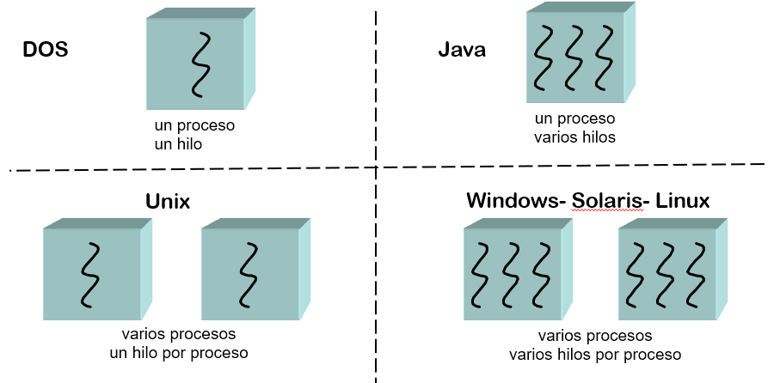
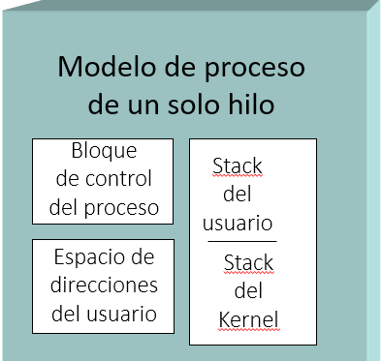
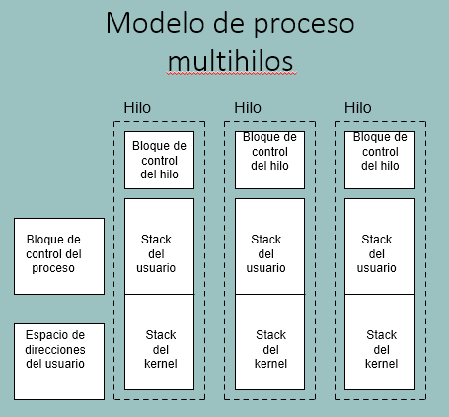
Multihilo
El termino multihilo hace referencia a la capacidad de un SO para mantener varios hilos de ejecución dentro de un mismo procesos

Slide 19
Funcionalidad de los hilos.
Los hilos poseen estados de ejecución y pueden sincronizarse entre ellos. Los hilos comparten:
El estados.
Los recursos.
residen en el mismo espacio de direcciones.
Tiene acceso a los mismo datos.
Un contexto de hilo que se almacena cuando no esta en ejecución.
Variables locales por hilo.
Ventajas de la programación multihebras:
Capacidad de Respuesta.
Compartición de recursos.
Economía.
Utilización sobre arquitecturas multiprocesador.

Slide 20
Funcionalidad de los hilos.
Estados de los procesos e hilo.
Estados que no existen en un hilo son los suspendidos, dado que todos los hilos comporten el espacio de direcciones. Por lo cual el que estará suspendido será el proceso.
Nuevo
Bloqueado
Finalizado
Sucede evento
Espera por un evento
Admitido
Temporizado
Salida
Preparado
Ejecución
Planificado

Slide 21
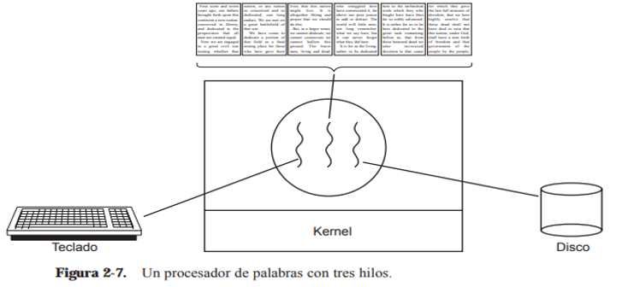
Funcionalidad de los hilos.
Ejemplos reales de Multihilos: Un procesador de texto puede tener una hebra para mostrar gráficos, otra hebra para responder las pulsaciones del teclado del usuario y una tercera hebra para corrector ortográficos y gramatical que se ejecuta en segundo plano.

Slide 22
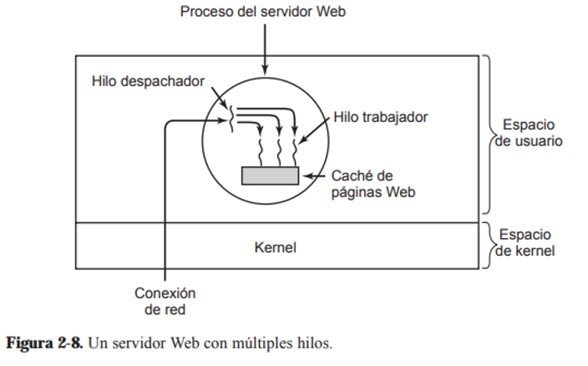
Funcionalidad de los hilos.
Ejemplos reales de Multihilos: Un explorador WEB puede tener una hebra para mostrar imágenes y textos mientras que otra hebra recupera datos de la red.

Slide 23
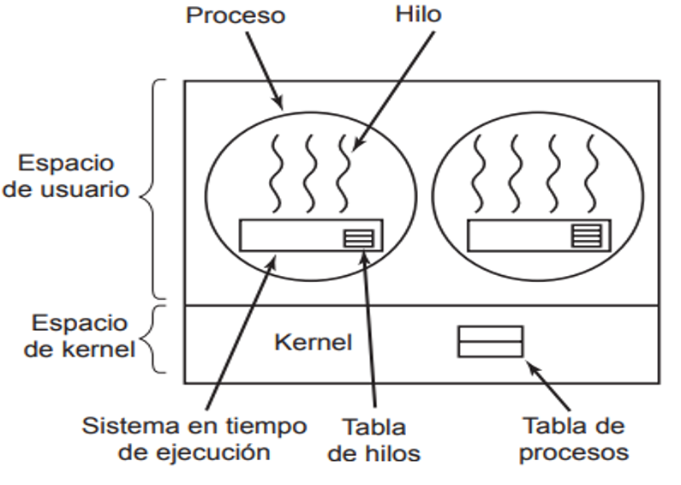
Hilos a Nivel de Usuario(ULT)
Son manejados por la biblioteca de hilos.
El Kernel no tiene conocimiento de ellos y su actividad.
Se comunican entre ellos.
No existe un cambio de modo.
Notes:
Los hilos de usuario son secuencias de ejecución más pequeñas dentro de un proceso que pueden ejecutar tareas de manera concurrente.
Son administrados completamente por la aplicación (o el proceso) en sí, sin intervención del sistema operativo.
Los hilos de usuario son más fáciles y rápidos de crear y administrar que los hilos de kernel.
Sin embargo, los hilos de usuario están limitados por el espacio de direcciones del proceso al que pertenecen, lo que significa que todos los hilos comparten el mismo espacio de direcciones.
Si un hilo de usuario falla (por ejemplo, debido a una excepción de acceso a memoria no válida), puede hacer que falle todo el proceso.

Slide 24
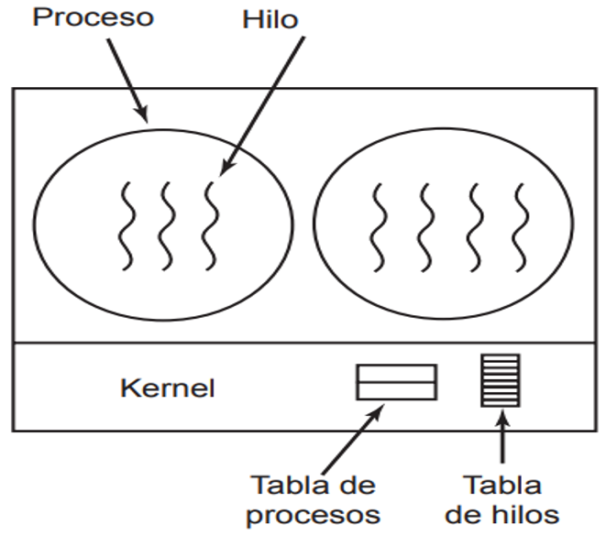
Hilos a Nivel Kernel (KLT)
Estos se comportan como procesos.
Son planificados por el núcleo o Kernel.
Participan en la planificación general del SO.
Requieren cambio de modo

Slide 25
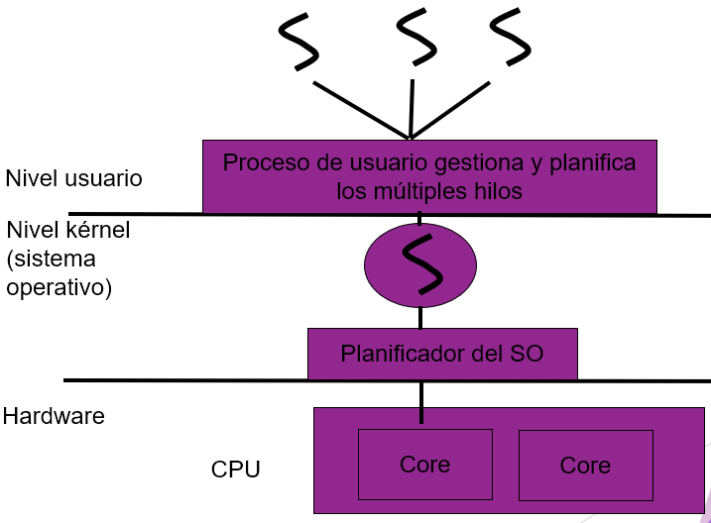
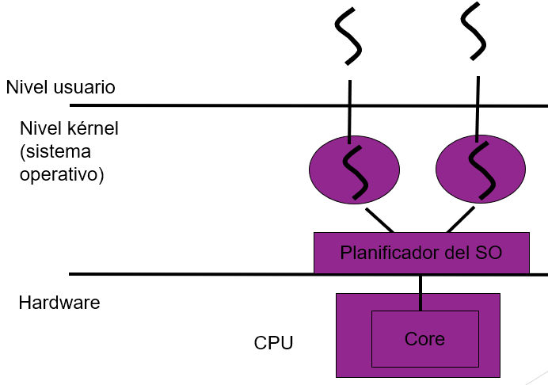
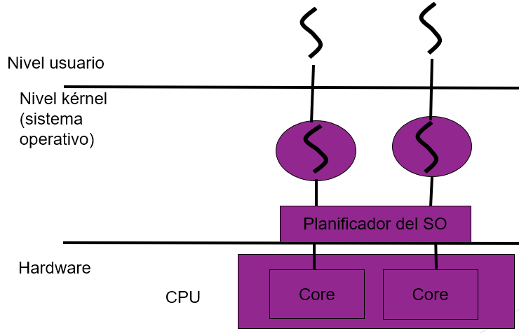
Diferencias

Slide 26
Ventajas ULTs
Desventajas ULTs
Eficiencia de recursos: Los ULT son más eficientes en cuanto a recursos en comparación con los hilos de kernel, ya que son más livianos y más rápidos de crear y administrar.
Mayor portabilidad: La gestión de ULT se realiza a nivel de la aplicación y no depende del kernel, las aplicaciones que utilizan ULT tienden a ser más portables entre diferentes sistemas operativos.
Facilidad de programación: Es más fácil y más intuitivo trabajar con ULT, ya que están completamente controlados por la aplicación. Esto puede simplificar el diseño y la implementación del software.
Mayor control: Los ULTs permiten un mayor control sobre la programación concurrente, ya que las políticas de planificación y sincronización pueden ser implementadas a nivel de aplicación.
Limitaciones de seguridad: Los ULTs son administrados por la aplicación, un fallo en un ULT puede provocar la falla de toda la aplicación.
Escalabilidad limitada: Los ULT están limitados por el espacio de direcciones del proceso al que pertenecen.
Problemas de sincronización: La sincronización entre ULTS puede ser más complicada de implementar, ya que requiere el uso de mecanismos de sincronización proporcionados por la aplicación, como semáforos, mutexes, etc.

Slide 27
Ventajas KLTs
Desventajas KLTs
Mayor control sobre recursos: Los KLTs tienen acceso directo a los recursos del sistema operativo, como cambiar la configuración del hardware o realizar operaciones de E/S de bajo nivel.
Mayor seguridad: Los KLTs son administrados por el kernel del sistema operativo, están más protegidos contra fallos y tienen acceso a recursos privilegiados del sistema.
Escalabilidad mejorada: Los KLTS pueden atravesar los límites de espacio de direcciones de los procesos y acceder a cualquier parte de la memoria del sistema, lo que les permite tener una escalabilidad mejorada en sistemas con grandes cantidades de hilos o en aplicaciones que requieren un acceso eficiente a la memoria.
Mayor sobrecarga: Los KLTs son más pesados en términos de recursos, ya que requieren la intervención del sistema operativo para su creación y administración.
Menor portabilidad: La gestión de los KLTs depende del sistema operativo, las aplicaciones que utilizan hilos de kernel pueden ser menos portables entre diferentes sistemas operativos.
Mayor complejidad de programación: Es más complejo y más difícil trabajar con KLTs, ya que requieren un conocimiento más profundo del SO y sus interfaces de programación.

Slide 28
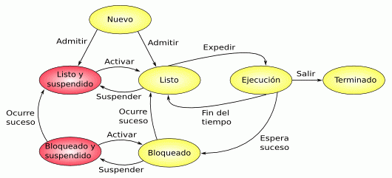
Planificación de Procesos e Hilos

Slide 29
Planificación de Procesos e Hilos
Planificador a Corto plazo:
Se controla el grado de multiprocesamiento
Qué proceso escoger para ser ejecutado.
Se ejecuta en todos los cambios de contexto.
Tiene que ser muy rápido
La decisión en cuanto a cual proceso disponible puede ser ejecutado por el procesador.
Planificador a Mediano plazo:
Se controlan los procesos suspendidos.
La decisión de adicionar a un número de procesos que están parcialmente o completamente en memoria. A veces es mejor dejarlos fuera de memoria.
Planificador a Largo plazo:
Se controla el grado de multiprogramación.
Para admitir nuevos procesos al sistema
La decisión de adicionar al grupo de procesos a ser ejecutados.

Slide 30
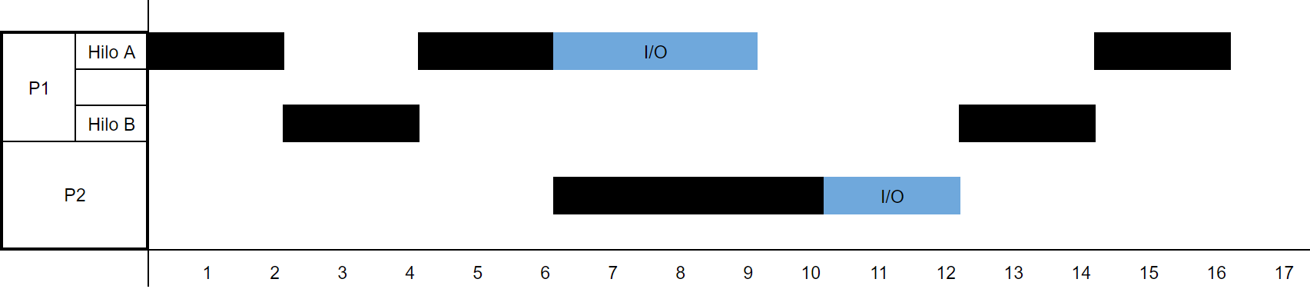
MÚLTIPLES HILOS EN UN ÚNICO PROCESADOR

Slide 31
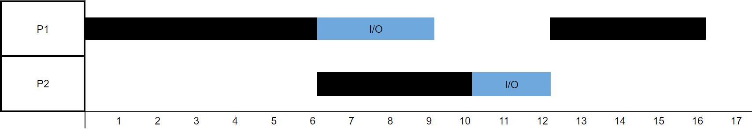
VISIÓN DEL S.O

Slide 32
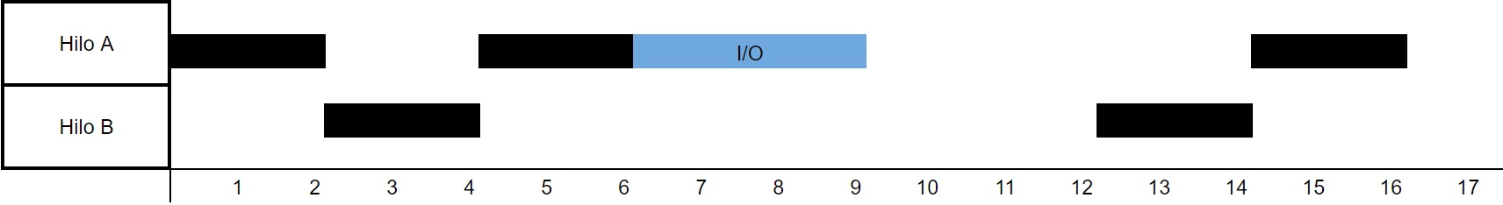
VISIÓN DE LA BIBLOTECA DE HILOS

Slide 33
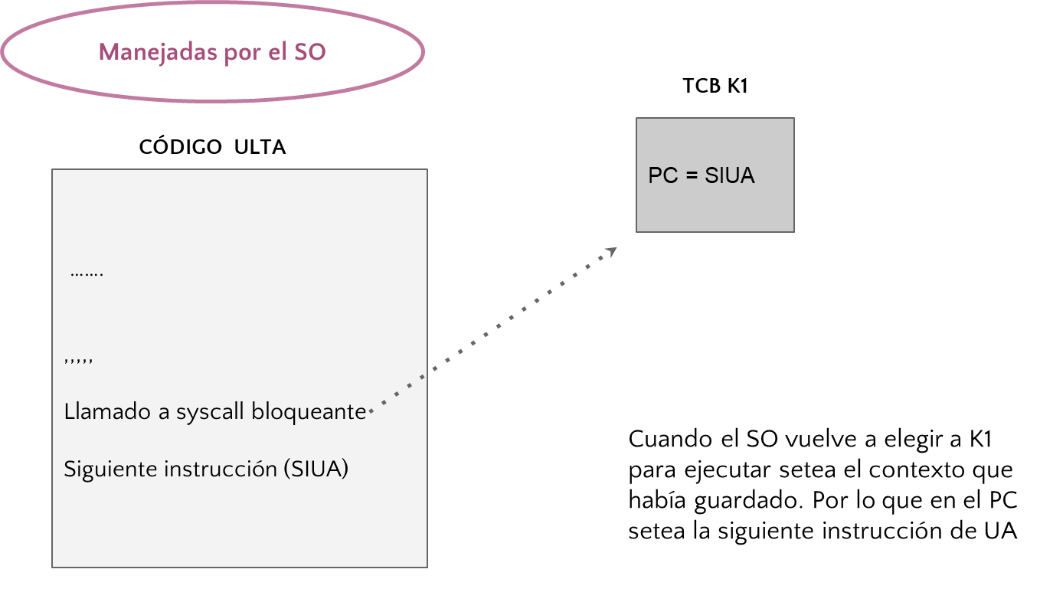
MANEJO DE I/O

Slide 34
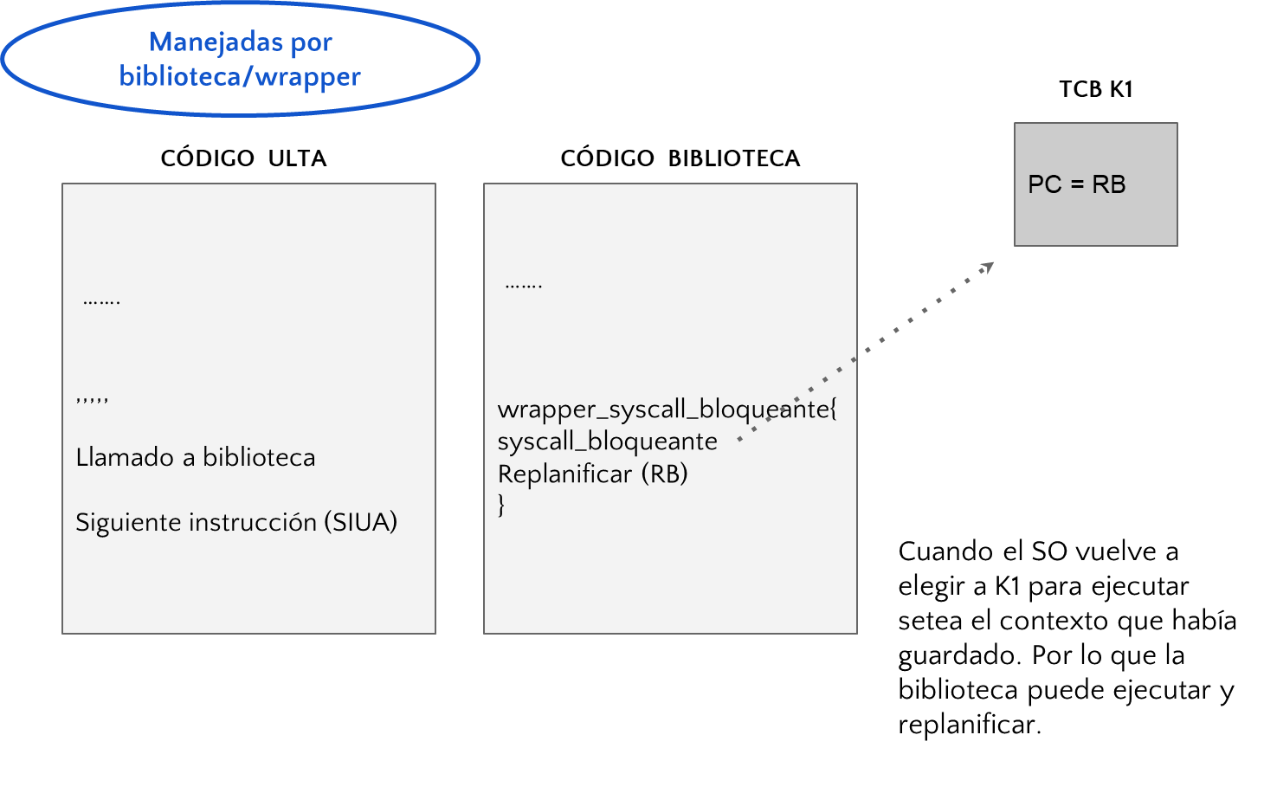
MANEJO DE I/O

Slide 35
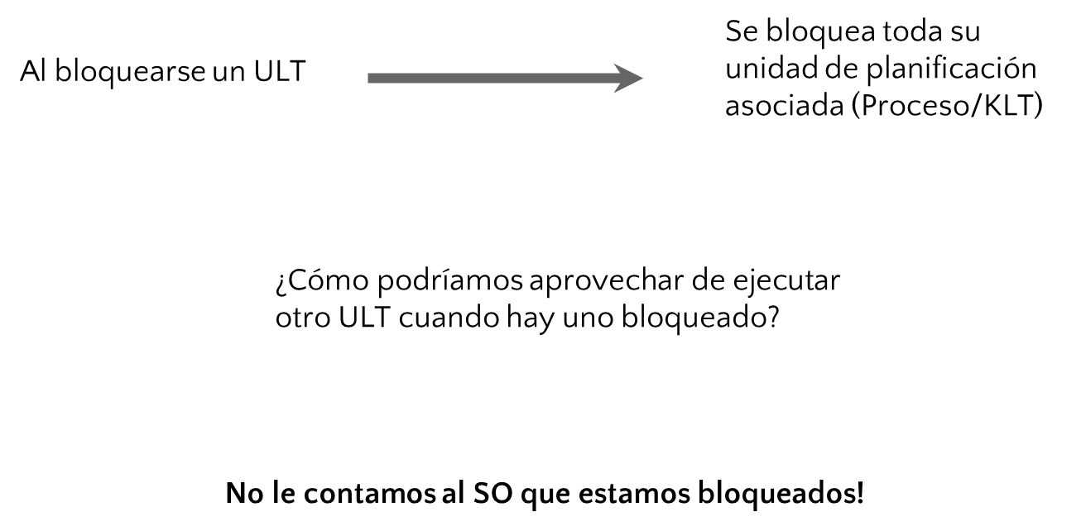
MANEJO DE I/O

Slide 36
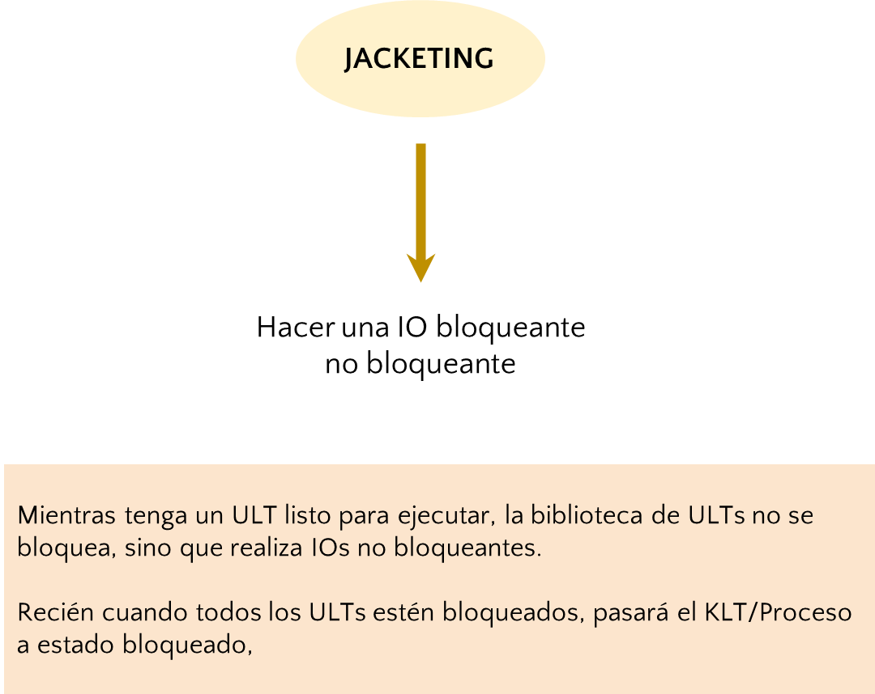
MANEJO DE I/O

Slide 37
CRITERIOS DE LA PLANIFICACIÓN
Uso de CPU: Mantener CPU ocupada
Rendimiento (Throughput): Se refiere a la cantidad de trabajo realizado o la cantidad de datos transferidos exitosamente en un período de tiempo específico.
Tiempo de vuelta (Turnaround): se refiere al tiempo total transcurrido desde que se inicia el proceso hasta que se completa su ejecución y produce resultados. Este tiempo incluye el tiempo que pasa en la cola de listos (ready queue), el tiempo de ejecución en la CPU y cualquier tiempo de espera o bloqueo.
Tiempo de espera: se refiere al tiempo total que un proceso pasa esperando en la cola de listos (ready queue) antes de que pueda ser ejecutado en la CPU.
Tiempo de Respuesta: es el tiempo transcurrido entre el momento en que se envía una solicitud o se inicia un proceso y el momento en que se produce la primera respuesta o se inicia la primera ejecución del proceso.

Slide 38
Algoritmos de Planificación
FIFO: (First In, First Out) Sigue el principio de que el primer proceso en llegar al sistema es el primero en ser servido.
SJF: (Shortest Job First) Selecciona el proceso con el tiempo de ejecución más corto para ser ejecutado primero. El SJF puede ser implementado tanto con desalojo (preemptive - apropiativo) como sin desalojo (non-preemptive – No apropiativo).
Round Robin: Se asigna un pequeño intervalo de tiempo conocido como "quantum" o "corte de tiempo" durante el cual puede ejecutarse en la CPU. Si un proceso no ha completado su ejecución al final del quantum, se suspende y se coloca al final de la cola de listos.
Virtual Round Robin: Es una variante del algoritmo Round Robin (RR) es utilizado para equilibrar la carga y garantizar la equidad de los procesos.

Slide 39
Algoritmos de Planificación
HRRN: (Highest Response Ratio Next) es considerado justo porque prioriza los procesos que han estado esperando durante más tiempo y tienen una proporción más alta de tiempo de espera con respecto a su tiempo de ejecución restante.
FEEDBACK o MULTI NIVEL: un enfoque en el que se utilizan múltiples colas de procesos con diferentes prioridades para gestionar los procesos en un sistema operativo.
Prioridades con desalojo y sin desalojo: es importante distinguir entre prioridades con desalojo (preemptive- Apropiativo) y sin desalojo (non-preemptive- No apropiativo). Estas dos variantes afectan la forma en que se asigna la CPU a los procesos en función de su prioridad.

Slide 40

¿
P
R
E
G
U
N
T
A
S
¿Dudas?
¿
¿Inquietudes?

